Slide 1
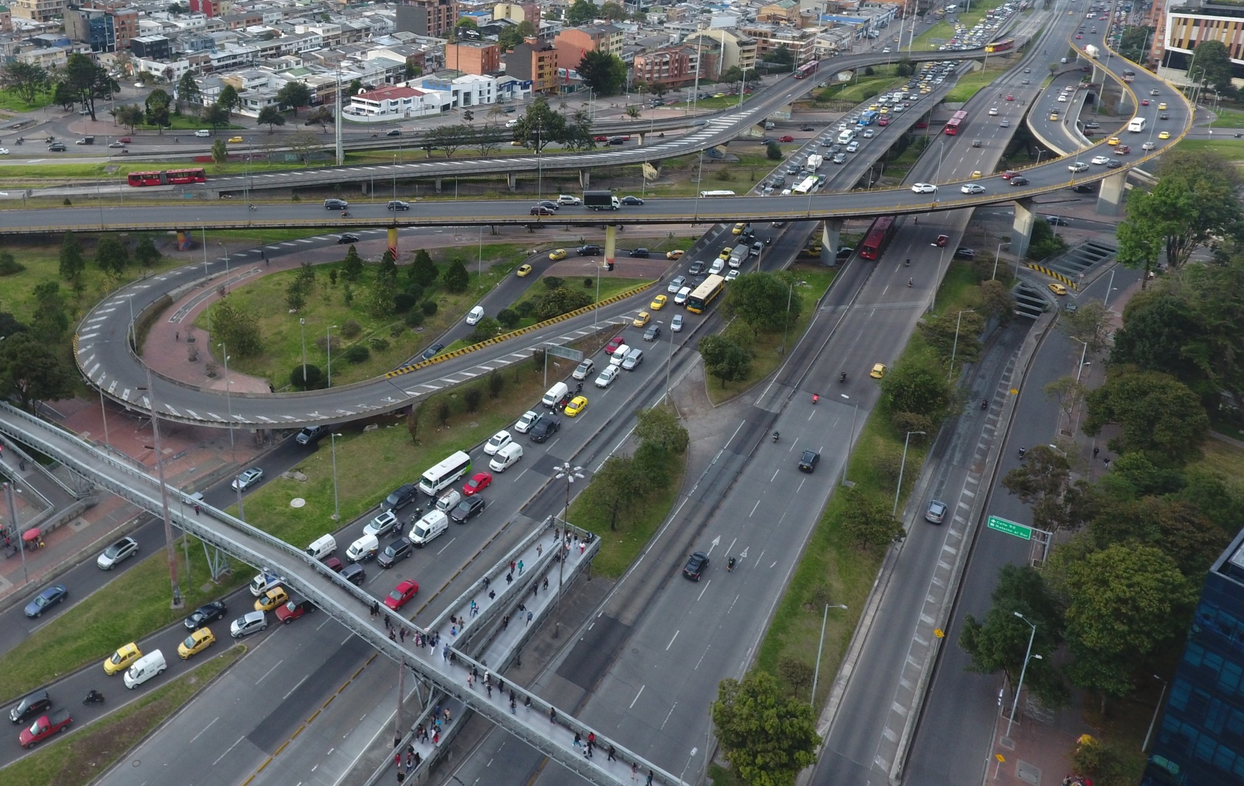

Comité Sectorial de Gestión y Desempeño del Sector Movilidad Sesión ordinaria
Secretaría Distrital de Movilidad
Abril 2021

Slide 2
CONTENIDO
AGENDA
Verificación de quórum y declaración de la instalación de la sesión
Aprobación del orden del día
Seguimiento compromisos
Ejecución presupuestal y avance metas PDD. (Todos) – 20 min
Seguimiento cifras Siniestralidad (OSV-SDM) – 20 min
Conectividad de las terminales de salitre, norte y sur en el sistema de movilidad (Terminal) – 20 min
Socialización política pública de la bicicleta (SBP-SDM) – 20 min
Varios – 10 min

Slide 3
SEGUIMIENTO COMPROMISOS
2
1
Sin compromisos previos

